Slide 1
Інноваційна діяльність як умова ефективної роботи навчального закладу (реалізація цільової обласної програми «Інноваційні школи Черкащини»)
Замулко Олена Іванівна, завідувач лабораторії розвитку освіти та педагогічних інновацій КНЗ «ЧОІПОПП ЧОР»

Slide 2
«Інноваційні школи Черкащини»
Обласна цільова програма затверджена рішенням Черкаської обласної ради від 07.10.2016 № 9-2/VII на період до 2020 року.
Паспорт програми

Slide 3
Мета Програми
створення умов (організаційних, науково-методичних, кадрових, матеріально-технічних) для розвитку інноваційних шкіл Черкаської області;
оптимізація процесу впровадження інновацій в освітній процес з урахуванням сучасних світових тенденцій;
підвищення ефективності та якості регіональної системи освіти.

Slide 4
Виконавці та фінансування
Відповідальні виконавці:
управління освіти і науки обласної державної адміністрації;
районні державні адміністрації, міськвиконкоми;
об’єднані територіальні громади.
Співвиконавці:
КНЗ «ЧОІПОПП ЧОР»;
територіальні органи управління освітою.
Фінансування:
кошти місцевих бюджетів.
Рік | 2016 | 2017 | 2018 | 2019 | 2020
Обсяг фінансування (тис. грн.) | 40,0 | 103,8 | 75,6 | 28,0 | 50,0

Slide 5
Досягнення мети
підтримка розвитку інноваційних шкіл Черкаської області на основі оптимального поєднання фінансових можливостей бюджетів обласного та місцевого рівнів;
розроблення, громадський захист та реалізація моделей розвитку інноваційних шкіл Черкащини;
моніторинг, громадське оцінювання, узагальнення та популяризація моделей і досвіду діяльності інноваційних шкіл Черкащини щодо забезпечення нових стандартів якості освіти дітей та учнівської молоді.

Slide 6
Учасники Програми
29 шкіл:
по одній з усіх регіонів області та по дві з міст Золотоноша, Черкаси та Звенигородського району.
Заходи виконання Програми

Slide 7
Реалізація Програми
І етап (2016 рік – І півріччя 2017 року)
вересень-грудень 2016 року
конкурсний відбір шкіл-учасниць Програми:
створення організаційного комітету;
розроблення критеріїв та індикаторів відбору;
проведення конкурсу.

Slide 8
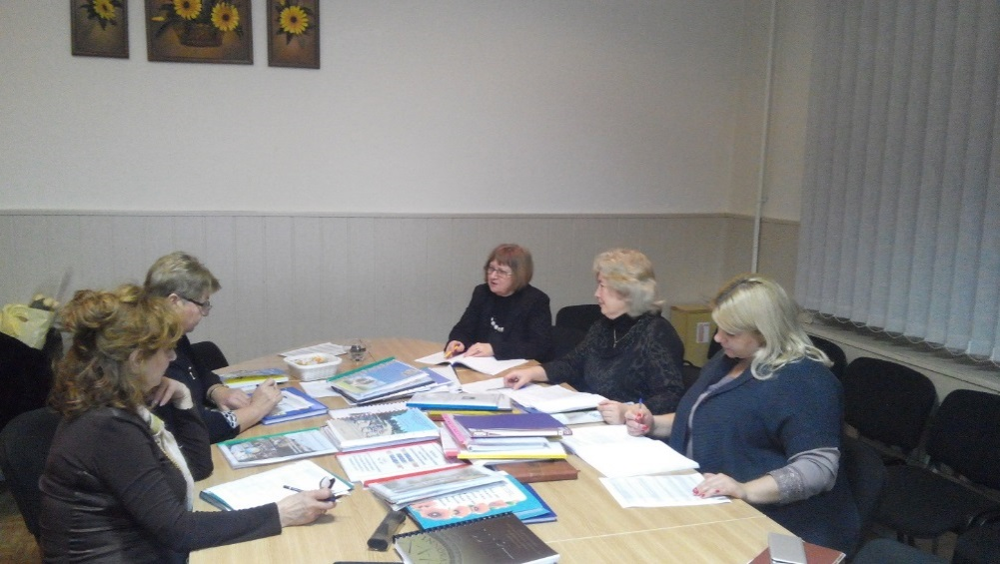
Конкурс
журі:
науковці ДНУ «Інститут модернізації змісту освіти»;
спеціалісти управління освіти і науки Черкаської облдержадміністрації;
науково-педагогічні працівники КНЗ «ЧОІПОПП ЧОР»;
директори шкіл;
представники громадських організацій;
учасники конкурсного відбору: 49 навчальних закладів;
відбір: відповідно до розроблених критеріїв та індикаторів

Slide 9
Реалізація Програми
січень-червень 2017 року
настановчий семінар для шкіл-учасниць Програми.
Розроблення інноваційними школами Черкащини перспективних моделей і програм подальшого розвитку.
Проведення обласної конференції - громадського захисту інноваційними школами Черкащини перспективних моделей і програм свого розвитку.
Реорганізація інноваційних шкіл Черкащини у відповідності до перспективних моделей і програм свого розвитку (припинення діяльності; реорганізація; створення нового навчального закладу; конкурсний набір педагогічних працівників; формування контингенту учнів).

Slide 10
Реалізація Програми
ІІ етап (ІІ півріччя 2017 – 2019 рік)
Розроблення й затвердження в установленому порядку Статутів інноваційних шкіл Черкащини
Розроблення й затвердження в установленому порядку навчальних планів інноваційних шкіл Черкащини
Розроблення й затвердження в установленому порядку Програм підвищення кваліфікації педагогічних працівників інноваційних шкіл Черкащини.
Упровадження заохочувальної системи розвитку професійної компетентності педагогічних працівників інноваційних шкіл Черкащини (проведення курсів, тренінгів).
Покращення матеріально-технічної бази шкіл-учасниць Програми з урахуванням досягнень науки і техніки на основі використання новітніх комп’ютерних технологій та інших сучасних засобів навчання
Реалізація інноваційними школами Черкащини перспективних моделей і програм свого розвитку відповідно до затверджених кошторисів.
Проведення щорічних громадських звітів про хід реалізації інноваційними школами Черкащини перспективних моделей і програм свого розвитку та виконання кошторисів.
Щорічний моніторинг та аналіз проміжних результатів реалізації інноваційними школами Черкащини перспективних моделей і програм свого розвитку за розробленими критеріями та індикаторами.

Slide 11
Реалізація Програми

Slide 12
Реалізація Програми
ІІІ етап (2020 рік)
Узагальнення результатів реалізації інноваційними школами Черкащини перспективних моделей і програм свого розвитку.
Підготовка відеофільмів про інноваційні школи. Демонстрація на обласному телебаченні.
Підсумкова звітна конференція шкіл-учасниць Програми про результати реалізації моделей і програм свого розвитку.
Громадське оцінювання ефективності діяльності шкіл-учасниць Програми, виконання кошторисних витрат.
Популяризація на обласному, всукраїнському та міжнародному рівнях моделей і досвіду діяльності інноваційних шкіл Черкащини щодо забезпечення нових стандартів якості освіти дітей та учнівської молоді.

Slide 13
Реалізація Програми
9 лютого 2017 р. - науково-практичний семінар для директорів і заступників директорів «Сучасні підходи до розроблення стратегії розвитку загальноосвітнього навчального закладу в контексті реформування системи освіти України».
Інноваційний розвиток ЗНЗ в контексті реформування системи освіти України: прогностичні аспекти - Пузіков Дмитро Олегович, кандидат педагогічних наук, доцент, завідувач відділу інновацій та стратегій розвитку освіти Інституту педагогіки НАПН України;
Альтернативні джерела фінансування освітніх проектів - Подолян Іван Сергійович, заступник директора Агенції регіонального розвитку Черкаської області.

Slide 15
Учасники з січня до серпня 2017 року
розробили концепцію закладу, модель та план розвитку школи;
провели громадський захист моделі та програми розвитку;
підготовили матеріали для друку в журналі «Рідна школа»;
розпочали дослідно-експериментальну роботу;
розробили графіки реалізації програми;
почали виконання…

Slide 16
Авторська О.А. Захаренка середня загальноосвітня школа І-ІІІ ступенів с.Сахнівки К-Шевченківської районної ради
Набутівська ОТГ
ОП:
УД-МР: тренінги
МБ: виділено кошти
ОШ: виділені кошти на ремонт, розпочато промивку системи опалення, ремонт ДНЗ
І:

Slide 17
Балаклеївська спеціалізована школа І-ІІІ ступенів №1 ім. Євгенії Гуглі Смілянської районної ради
ОП:
УД-МР: посада інженера-електроніка,
хмарні технології (всіх учителів та учнів зареєстровано на gmail.com), тренінги для педагогів;
МБ: 6 ноутбуків, спортивне обладнання, меблі (демонстраційний стіл, шафи);
виділені кошти: на обладнання кабінетів, хімії, фізики і біології;
ОШ: ремонт харчоблоку; встановлено 4 склопакети у спортивній залі

Slide 18
Ватутінська спеціалізована школа І-ІІІ ступенів №1 Ватутінської міської ради
ОП: проект «Інтелект України» (1 кл.);
УД-МР: дистанційне навчання педагогів;
введена посада інженера-електроніка;
МБ: придбано інтерактивну дошку; меблі (для 9 кабінетів, учительської);
ОШ: відремонтовано туалети (1-2 поверх); замінено в їдальні водопровідну та каналізаційну мережу
І:

Slide 19
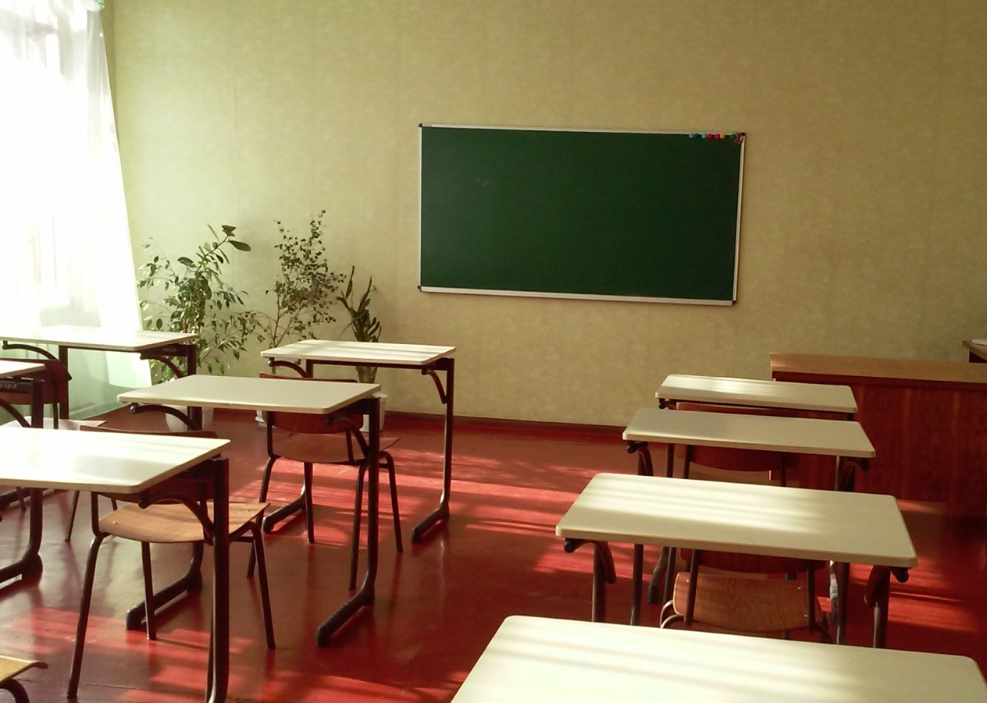
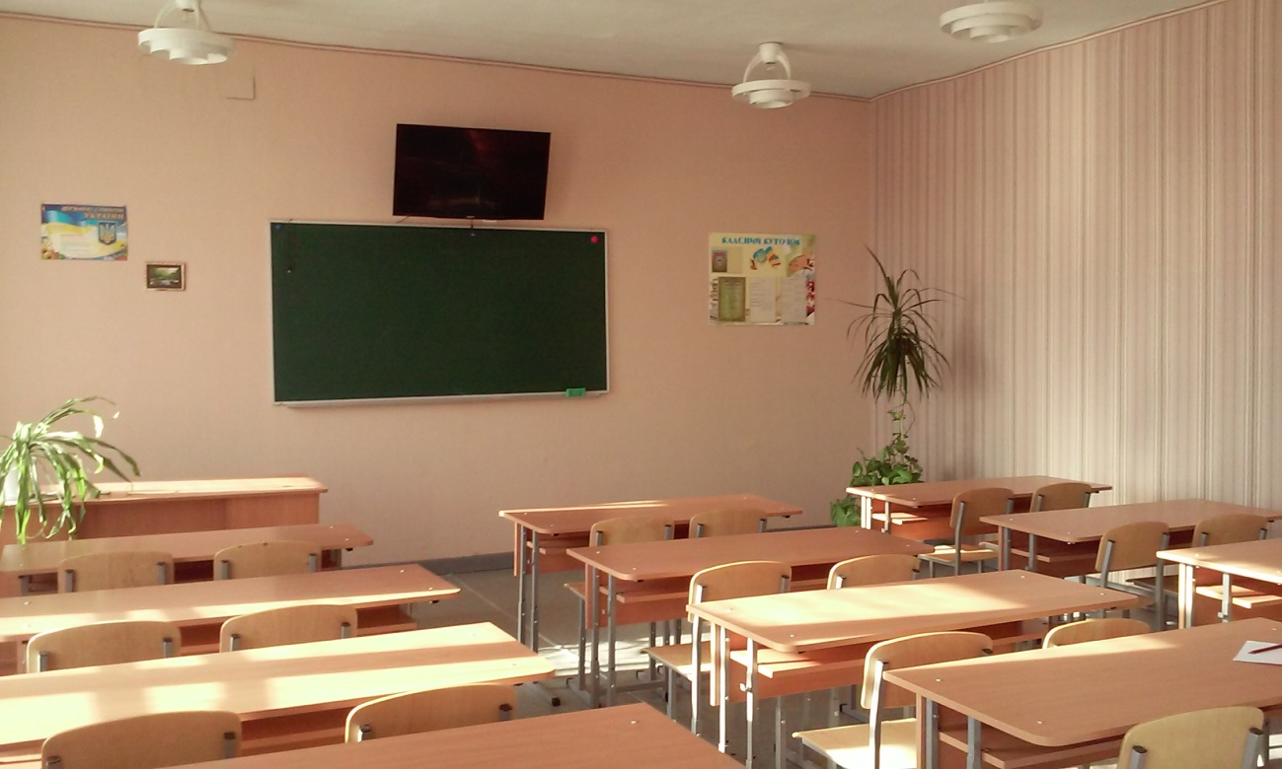
Ватутінська спеціалізована школа І-ІІІ ступенів №1

Slide 20
Верхняцький НВК «Загальноосвітня школа І-ІІІ ступенів №1 - ліцей» Христинівської районної ради
ОП: технологія «Росток» (1 кл);
УД-МР: поліпшення управління (цикл Шумарта-Демінга), моніторингові дослідження;
МБ: меблі, інтерактивні дошки (2), телевізори, лінгафонний кабінет;
ОШ: заміна вікон (156), дверей (15), ремонт цоколя;
І: дизайнерське оформлення фасаду, холу та кабінетів (фізики, біології, української мови, «Еко класу», 1-го класу)

Slide 21
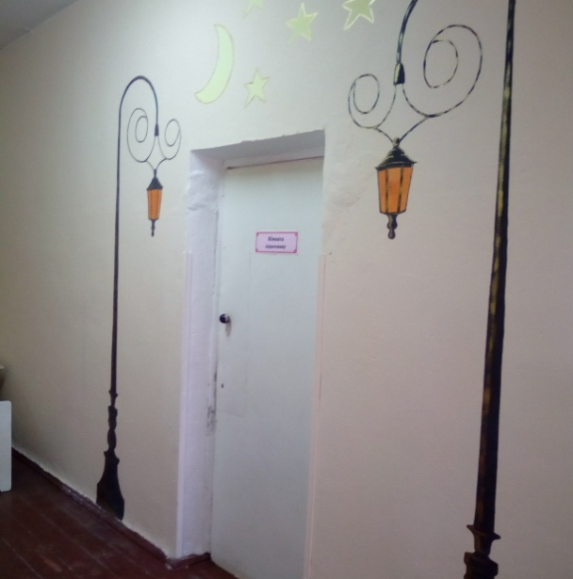
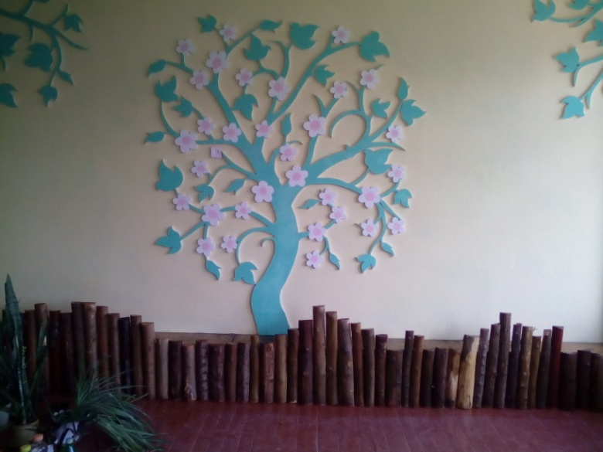
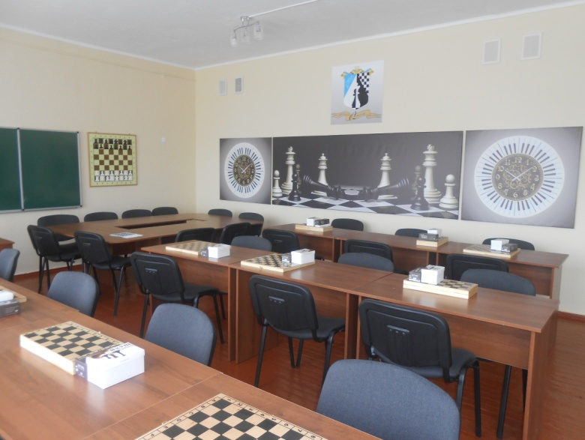
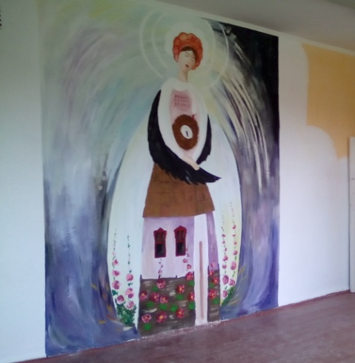
Верхняцький НВК

Slide 22
Городищенський економічний ліцей Городищенської районної ради
ОП:
експеримент: «Хмарні сервіси в освіті», «Науково-методичні засади впровадження фінансової грамотності у навчально-виховний процес»;
УД-МР: хмарні технології;
МБ: виділено кошти на закупівлю кабінетів, набору ЛЕГО;
ОШ: заміна вікон (37), дверей, оформлення сучасного інтер’єру кабінетів та коридорів

Slide 23
Драбівський НВК «загальноосвітня школа І-ІІІ ступенів ім. С.В. Васильченка - гімназія» Драбівської районної ради
ОП: курс «Фінансова грамотність», «Основи споживчих знань», STEAM-освіта, «Інтелект України» (1-2 класи);
УД-МР:
МБ: тендер (лінгафонний кабінет, комп’ютерна техніка);
ОШ: капітальний ремонт даху їдальні, покрито покрівлі металочерепицею (60%); обробка протигрибковим вапняним розчином та фарбування стін їдальні та трьох кабінетів, установлено 24 вікна;
І: оформлено 17 навчальних кабінетів, їдальню, коридори І та ІІ поверху; банер на фасаді

Slide 24
Жашківська спеціалізована школа №1 з поглибленим вивченням окремих предметів Жашківської районної ради
ОП: міжкласові курси за вибором (6,10 кл.); спарені уроки; перевернуте навчання, Lego; літня школа «Інтелект», табір GoCamp, військово-патріотичний табір «Отамани»;
УД-МР: введено посаду методиста; вводиться електронний щоденник (платформа ІСУО «Мої знання» );
МБ: вуличні тренажери, дитячий майданчик, 3 швейні машинки, плита з духовкою, меблі;
ОШ: проводиться заміна вікон, ремонт їдальні, встановлюється система підготовки та очищення води;
тендер на закупівлю кабінетів (географії, біології, Захисту Вітчизни, інформатики, математики, Lego);
І: посаджено алею туй, створено куточок вшанування пам’яті учасників воєнних дій на Україні

Slide 25
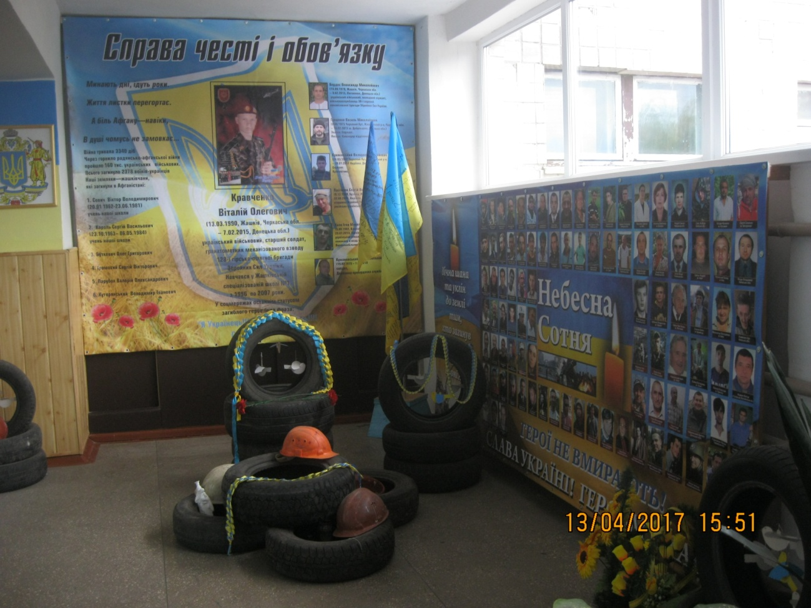
Жашківська спеціалізована школа №1

Slide 26
Звенигородська спеціалізована школа І-ІІІ ступенів №3 Звенигородської районної ради
ОП: проект «Інтелект України» (1 кл);
УД-МР: віртуальний методичний кабінет та учительська; тренінги для педагогів;
посада заступника з науково-методичної роботи;
МБ: телевізор (1 кл);
планується придбання кабінетів фізики, хімії, біології;
ОШ:
І: використано поради дизайнерів

Slide 27
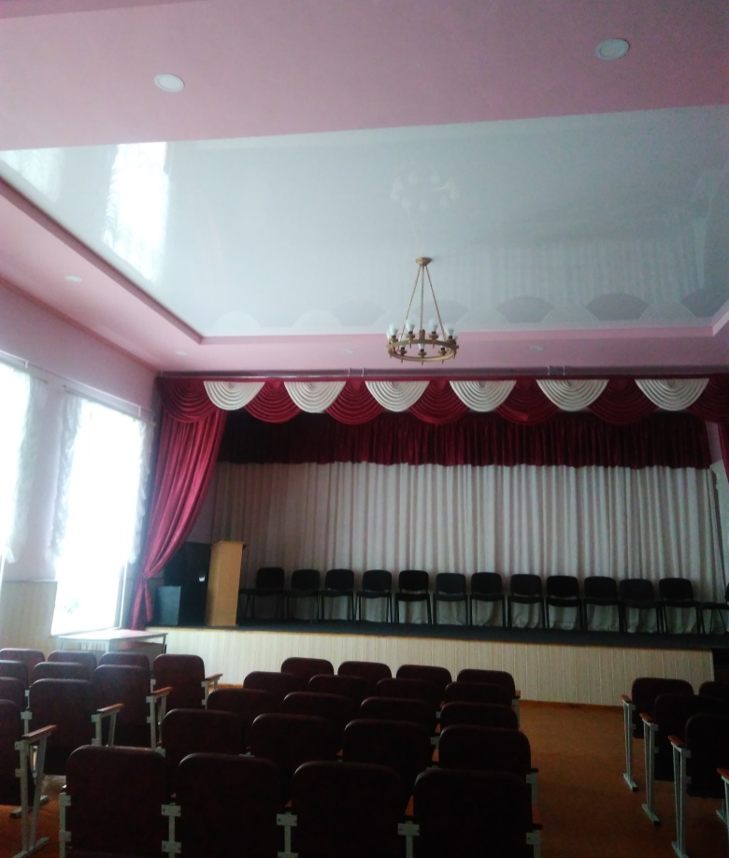
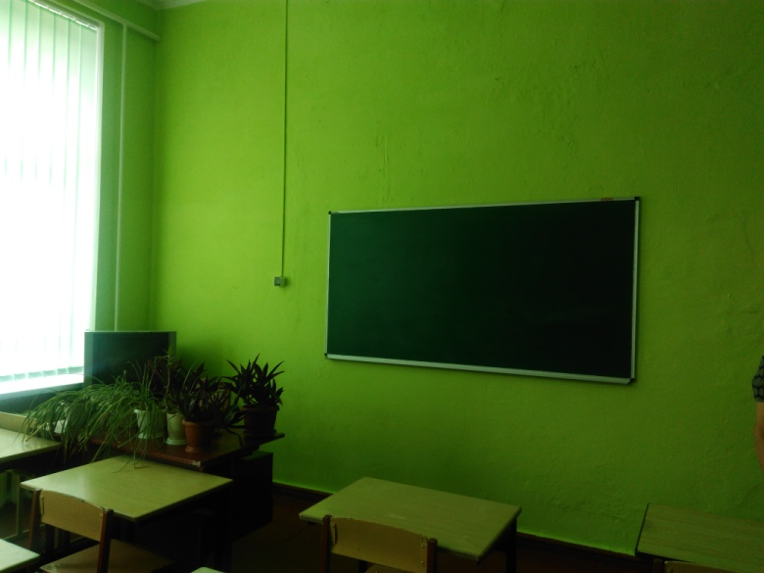
Звенигородська №3

Slide 28
Золотоніська гімназія ім. С.Д.Скляренка Золотоніської міської ради
ОП: система науково-дослідницької роботи (програма, положення, фестиваль «День науки», «SMART-пікнік»);
експерименти: «Нова Українська школа» (1 кл.), розвиток логічного мислення (шахи), здоров’язбережувальні технології (2 кл), ЛЕГО-інженерія; «Козацький клас»;
УД-МР: перерозподіл обовʼязків, тренінги, партнерство, хмарні технології;
МБ: 19 столярних верстаків, 15 пластикових шахівниць, навчальний автомат АК-47, 2 поля для гри роботів, активна акустична система HL audio, кабінет хімії (повний комплект реактивів, нові меблі для лаборанської); лінгафонний кабінет;
ОШ: експертиза документів на капітальний ремонт та благоустрою території, утеплення фасаду;
І: дизайнерський проект з умеблювання приміщення Лего-лабораторії, для експериментальних 1-х класів (меблі, мʼякі та ігрові куточки)

Slide 29
Золотоніська спеціалізована школа №2 інформаційних технологій Золотоніської міської ради
ОП: поглиблене вивчення інформатики (8-9), година хореографії (1-2), пілотний проект щодо впровадження нового Державного стандарту початкової загальної освіти;
УД-МР: хмарні технології;
посада заступника директора з науково-експериментальної роботи;
МБ: кабінети 1-х класів (комп’ютери, принтери, ламінатори, меблі); шафи (кабінети художньої культури та обслуговуючої праці);
ОШ: замінено двері кабінетів, 88 вікон, капітальний ремонт даху обладнано 2 кабінети для занять з робототехніки (початкової та старшої ланки).
І:

Slide 30
Іваньківська загальноосвітня школа І-ІІІ ступенів Маньківської районної ради
ОП: хмарні технології, ресурс «Е-школа»
УД-МР:
МБ:
ОШ: оформлення інтер’єру школи
І:

Slide 31
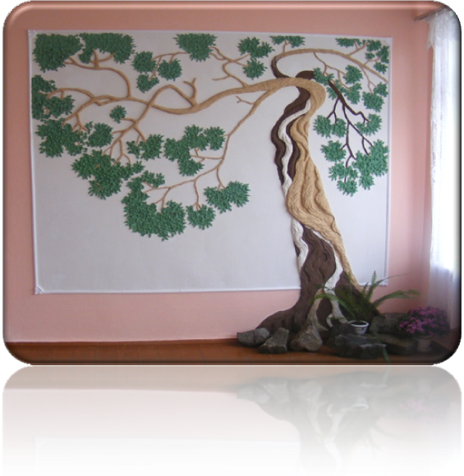
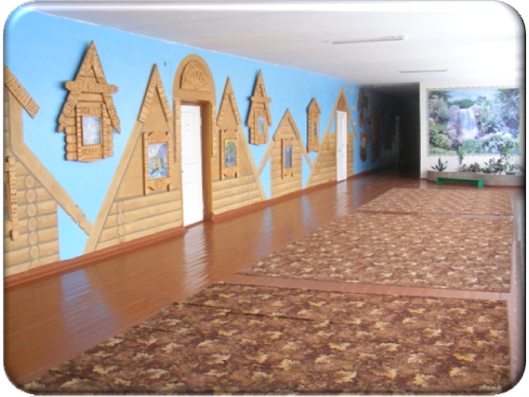
Іваньківська ЗОШ І-ІІІ ступенів

Slide 32
Канівська загальноосвітня школа І-ІІІ ступенів №4 Канівської міської ради
ОП: проект «ІКТ-грамотність. Курс новатор» робота в онлайн режимі на сайті www.Vaklascom.ua, програма «Я Клас» (тести, контрольні з фізики, математики, англійської мови, біології); «Інтелект України»;
УД-МР: проведено моніторинг якості наданих освітніх послуг (останні 5 років), діагностування педагогічних працівників з метою виявлення їх професіоналізму та здатності до нововведень;
МБ:
ОШ: відремонтовано туалетні кімнати (ІІ поверх), їдальню; тир (отримано дозвіл на використання зброї калібру 4,5);
створені санітарна кімната (оснащена бойлером, біде), для дітей з особливими освітніми потребами – туалет, два пандуси (внутнішній та зовнішній);

Slide 33
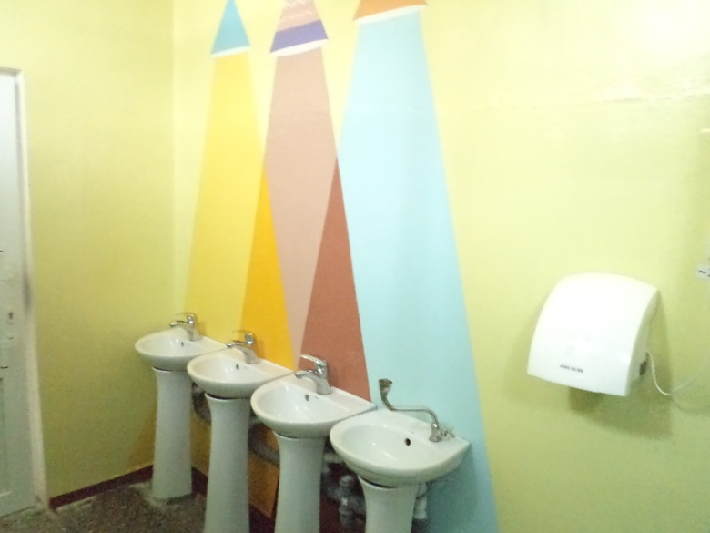
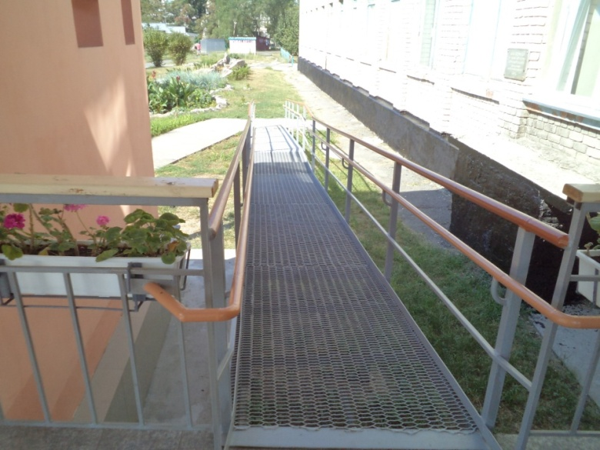
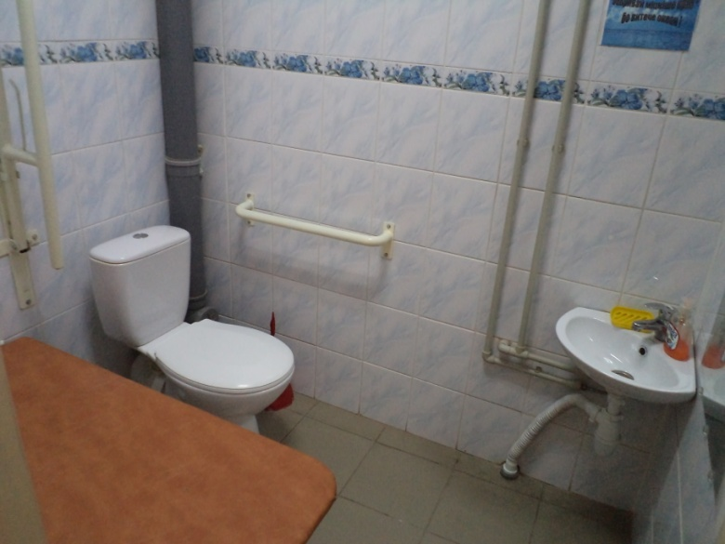
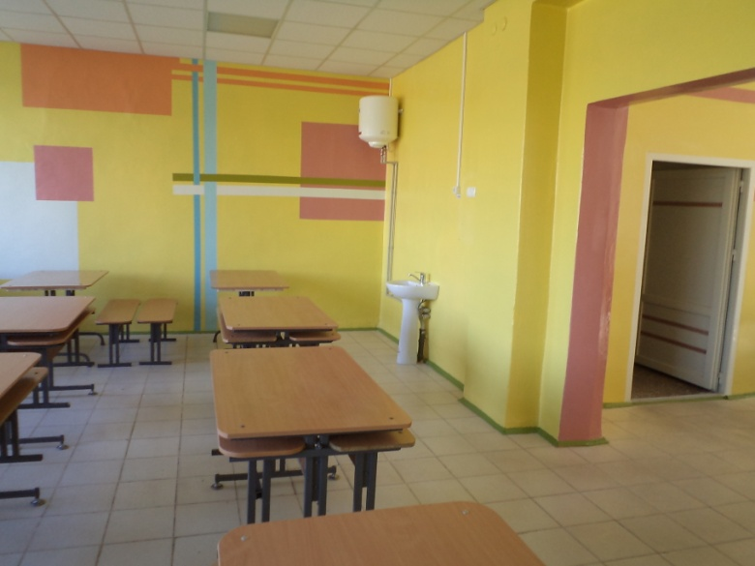
Канівська ЗОШ №4

Slide 34
Кам’янський еколого-економічний ліцей Кам’янської районної ради
ОП:
УД-МР: хмарні технології; мережні щоденники – блоги класів;
МБ:
ОШ: замінено 8 вікон; ремонт асфальто-бетонного покриття; встановлено геліосистему (гаряча вода);
підготовлено документацію на утеплення фасаду та приміщення
І:

Slide 35
Катеринопільський ліцей Катеринопільської районної ради
ОП: вивчення курсу «Робототехніка» (8 кл);
УД-МР: хмарні технології, тренінг;
МБ: придбано LEGO-клас;
ОШ: ремонт 11 вікон, 2 дверей, кабінету хімії та лінгафонного кабінету, облицьовано плиткою фундамент, коридори, туалети та пофарбовано фасад;
І: :

Slide 36
Лисянський НВК «Загальноосвітня школа І-ІІІ ступенів №1 - гімназія» Лисянської районної ради
ОП: проект «Інтелект України» (3 класи);
УД-МР: створено 9 акмелабораторій за фахом учителів, електронний журнал та електронні щоденники;
МБ: придбано телевізори, ноутбуки, магнітні дошки, лампи денного освітлення; проведено тендери по закупівлі 75 парт, 30 столів для їдальні, обладнання для кабінетів географії та НКК, 5 учительських столів;
ОШ: зроблено ремонт шкільної їдальні;
проводиться ремонт фасаду (утеплення, облицювання), фойє, роздягальні, 5 кабінетів природничо-математичного циклу;
І:

Slide 37
Монастирищенський НВК «Ліцей - загальноосвітня школа І-ІІІ ступенів «Ерудит» Монастирищенської районної ради
ОП:
УД-МР:
МБ: виділено кошти на лінгафонний кабінет;
ОШ: встановлено пандус;
виділено кошти на проект щодо термомодернізацію приміщень;
І:

Slide 38
Моринський НВК «ДНЗ- ЗОШ І-ІІІ ступенів» імені Т.Г. Шевченка Звенигородської районної ради
ОП: курси «Квітникарство» (5-6 кл), «Основи ландшафтного дизайну» (7-8), технологічний профіль 10-11 кл («Основи бджільництва»); гуртки «Основи гончарства», «Столярна справа», «Художньо-прикладне мистецтво»;
УД-МР: хмарні технології;
МБ: 3 ноутбуки, меблі; пасіка, бджолярський інвентар;
ОШ: капітальний ремонт 5 кабінетів;
І: інтерʼєр І-ІІ поверхів, їдальня, актова зала, методичний кабінет

Slide 39
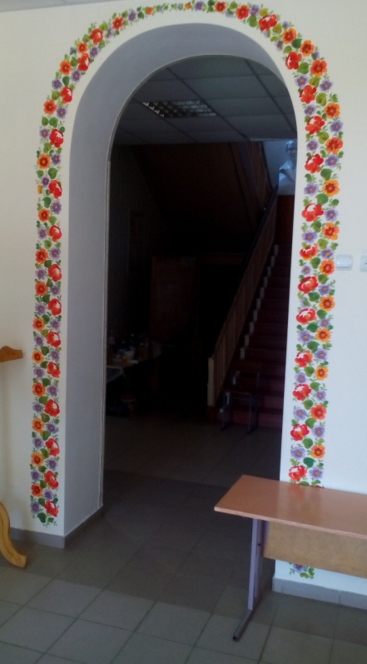
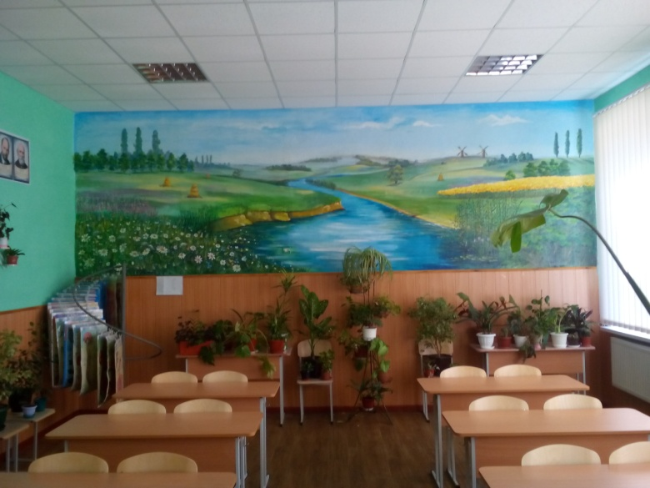
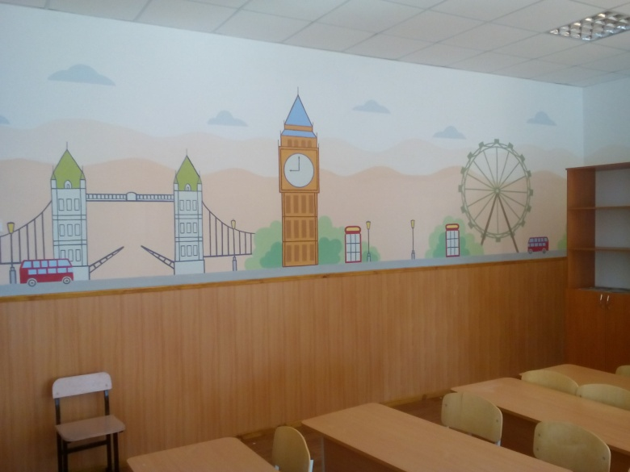
Моринський НВК

Slide 40
Пальмірська загальноосвітня школа І-ІІІ ступенів Золотоніської районної ради
ОП: сучасні ІКТ технології;
проекти: «Вчи.uа» від фірми «Розумники», «Хмарні сервіси в освіті»;
УД-МР: хмарні технології, ведення електронного документообігу; тренінги;
МБ: тендер по закупівлі класу математики та навчального набору Lego;
ОШ: ремонт І поверху, котельні
І:

Slide 41
Перша міська гімназія Черкаської міської ради
ОП:
експеримент: «Соціалізація обдарованих старшокласників засобами «Інтернет-технологій» ;
УД-МР: хмарні технології,
МБ: придбано 10 ноутбуків, 2 принтери, 1 мультимедійну дошку, 1 проектор за рахунок міжнародного фандрейзінгу;
ОШ: ремонт фасаду приміщення гімназії (бюджет);
І:

Slide 42
Родниківська загальноосвітня школа І-ІІІ ступенів імені Т.Г. Шевченка Уманської районної ради
ОП: «Інтелект України» (2-А клас);
УД-МР:
МБ: 2 мультимедійні дошки (кабінети математики та української мови), мультимедійний комплекс для кабінету фізики, 5 телевізорів, 2 ноутбуки, 1 МФУ;
ОШ: дооформлено інтер’єр школи, рекреації, покращено фасад школи, висаджено кущі петуній, хризантем, троянд, фруктовий сад (120 дерев)
І:

Slide 43
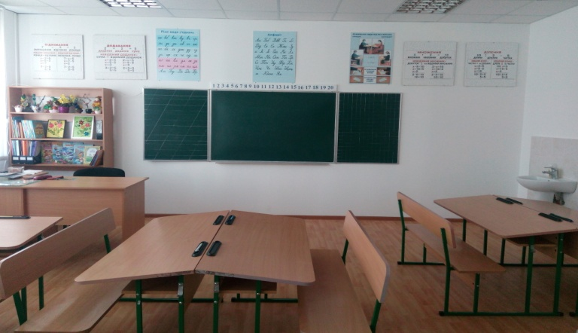
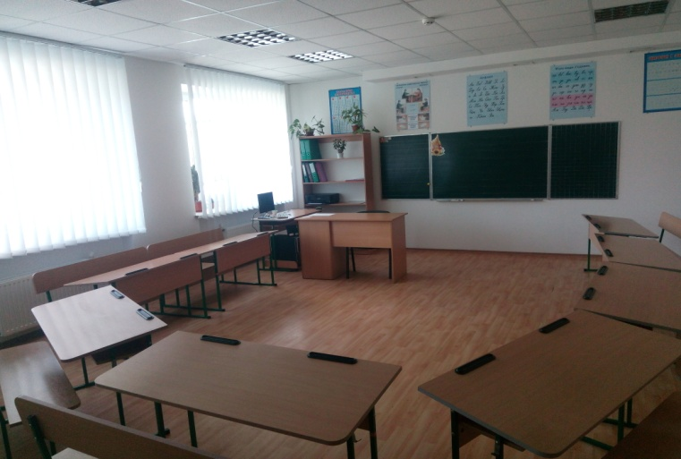
Родниківська ЗОШ

Slide 44
Смілянський НВК «загальноосвітня школа І-ІІІ ступенів №3 - колегіум» Смілянської міської ради
ОП: впровадження інклюзивного навчання (1, 3 кл);
УД-МР: додатково ставки (заступника директора з НВР для початкової ланки освіти, асистента вчителя (дві по 0,5);
МБ: придбано ноутбук, проектор, системний блок, принтери (2), плазмові телевізори (4), меблі;
ОШ: ремонт кабінетів (освітлення), вентиляції, цоколю, водогону, тепломережі;
виготовляється кошторисна документація на капітальний ремонт спортивної зали, фасаду, термомодернізацію будівлі
І:

Slide 45
Степанецька спеціалізована школа І-ІІІ ступенів Канівської районної ради
ОП:
УД-МР: хмарні технології;
вводяться посади заступника директора з науково-методичної роботи, логопеда, психолога;
МБ: встановлений інтерактивний мультимедійний тир;
виділені кошти на кабінети біології, хімії, фізики;
тендер на закупівлю 6 навчальних кабінетів, набору Lego;
ОШ:
І:

Slide 46
Тальнівський НВК «загальноосвітня школа І-ІІІ ступенів №1 - гімназія» Тальнівської районної ради
Тальнівська ОТГ
ОП:
УД-МР: хмарні технології, оплата завідувачам навчальних кабінетів та шкільних музеїв, введено посаду методиста;
МБ: придбано холодильну шафу в їдальню, стільці учнівські, комп’ютерну техніку в бібліотеку, оргтехніку для адміністративно-управлінських потреб, спортивний та ігровий інвентар;
ОШ: створено ігрова кімната для групи продовженого дня;
І:

Slide 47
Уманська загальноосвітня школа І-ІІІ ступенів №3 Уманської міської ради
ОП: поглиблене навчання в усіх 8-х класах, курс за вибором «Історія козацтва»;
УД-МР:
МБ: придбано телевізори (2), спортінвертар для занять козацького класу;
ОШ: оновлено актовий зал (банери, жалюзі, одяг сцени, стільці), кімнату бойової слави, сходи, рекреації, вестибюль, фасад
І:

Slide 48
Червонослобідська загальноосвітня школа І-ІІІ ступенів №1 Черкаської районної ради
ОП: гуртки «Люби і знай свій рідний край» (5-7 кл.), «Основи хімтехнології» (8); «Основи будови та ідентифікація органічних сполук» (9), «Системи здоров’я» (10), «Жіноча консультація» (11).
УД-МР:
МБ: придбано лінгафонний кабінет, мультимедійне обладнання; навчальний набір LEGO; ноутбуки для управління LEGO; пневматичну гвинтівку; телевізор; меблі (21 одномісна парта та стільці; 5 дошки; волейбольні м’ячі (2), баскетбольні сітки (2), холодильник;
ОШ: ремонт (підвісні стелі системи «Armstrong») в кабінетах фізики, біології, інформатики, методичного кабінету; фойє, їдальня, міні-футбольного майданчика з синтетичним покриттям «Штучна трава»;
виготовлено документацію з капітального ремонту шатрової покрівлі, утеплення стін
І:

Slide 49
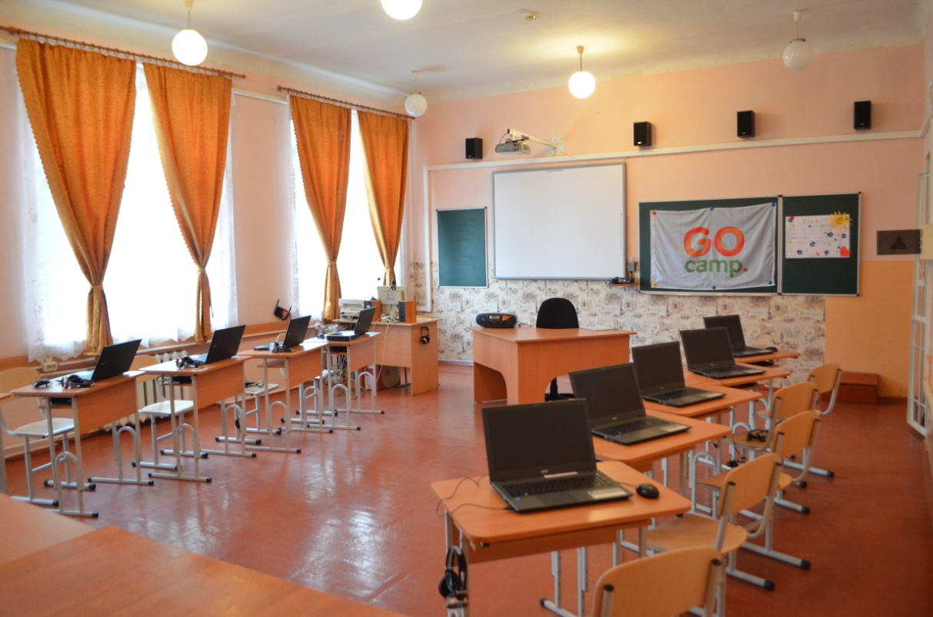
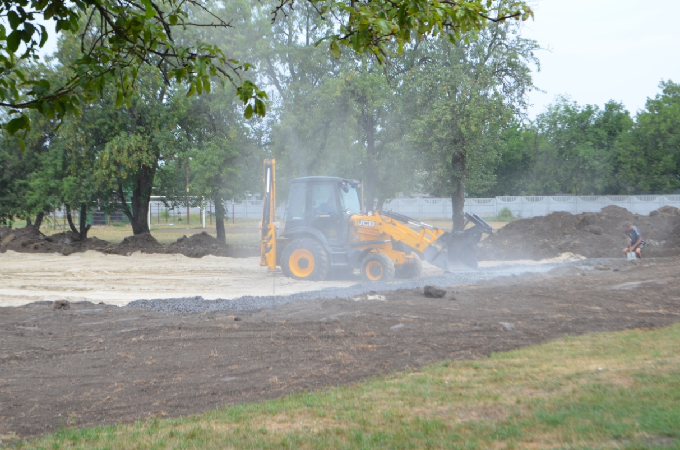
Червонослобідська ЗОШ №1

Slide 50
Черкаська гімназія №9 ім. О.М. Луценка Черкаської міської ради
ОП: факультатив «Основи робототехніки» (2-4 кл), LEGO-конструкторський гурток,
УД-МР: хмарні технології,
МБ: мультимедійна дошка, проектор, обладнання для кабінету хімії;
ОШ: утеплення фасаду
І:

Slide 51
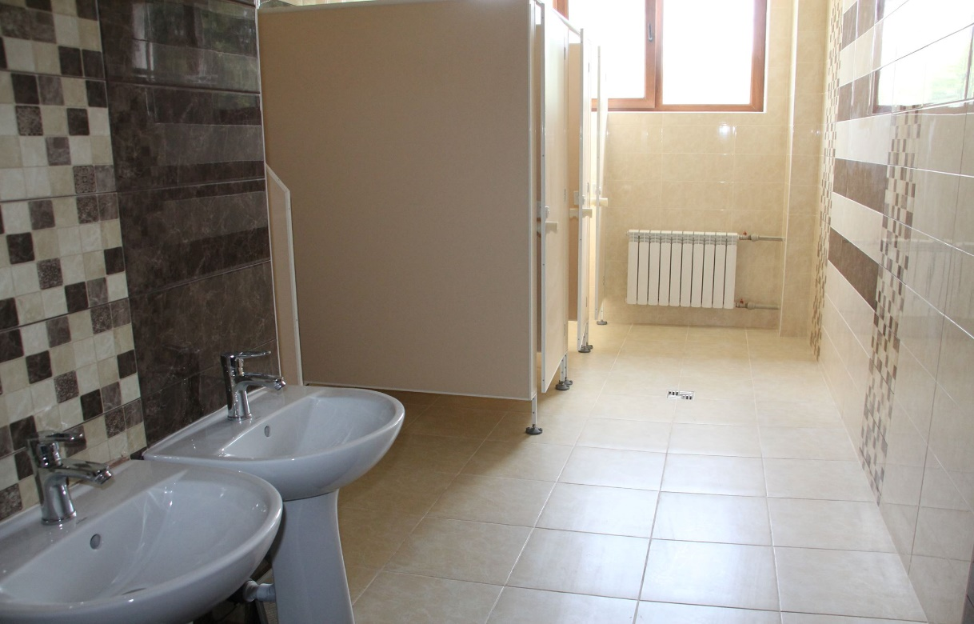
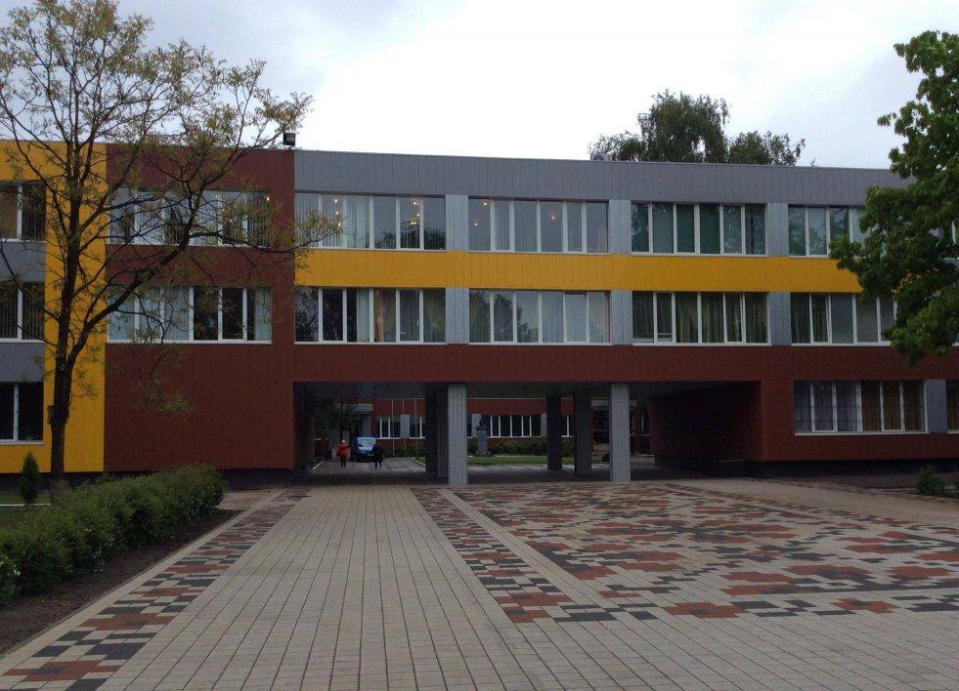
Черкаська гімназія №9

Slide 52
Чигиринська загальноосвітня школа І-ІІІ ступенів №1 ім. Б. Хмельницького Чигиринської районної ради
ОП: «Інтелект України»; дистанційна освіта; методика «перевернутих» уроків;
УД: інформаційно-управлінські технології;
МБ: оргтехніка, телевізори та меблі;
ОШ: підготовлено проектно-кошторисну документацію на проведення робіт згідно вимог щодо дизайну школи інноваційного розвитку та будівництва спортзалу;
тендер на придбання наборів «ЛЕГО», лінгафонного кабінету, будівництво тепло-генераторна реконструкцію внутрішніх туалетів (заміна сантехніки), паркану
І:

Slide 53
Чорнобаївська загальноосвітня школа І-ІІІ ступенів №1 Чорнобаївської районної ради
ОП: 1 класи: проекти «Інтелект України»; «Розумники (Smart Kids)»;
УД: віртуальний методичний кабінет школи; «Щоденник. ua.»;
МБ: програмне забезпечення «Розумники (Smart Kids)»;
ОШ:
І:

Slide 54
Шполянський НВК «Загальноосвітня школа І-ІІІ ступенів №2 - ліцей» Шполянської районної ради
Шполянська ОТГ
ОП: модульна система навчання, двопрофільні класи (10-11);
УД-МР: хмарні технології, електронні журнали, щоденники;
МБ: виділені кошти на кабінети фізики, хімії, біології, робототехніки LEGO;
ОШ: капітальний ремонт кабінетів (ІКТ (2), обслуговуючої праці, української мови); заміна вікон;
І: коридор біля їдальні

Slide 55
Дякуємо за роботу!!!
Бажаємо успішного навчального року!

